Slide 2
Фізкультурно оздоровча робота в групі “Дзвіночки”
Хто здоровий, той сміється
Все йому в житті вдається.
Він долає всі вершини –
Це ж чудово для дитини!

Slide 3
«… Турбота про здоров'я – це найважливіша праця вихователя. Від життєдіяльності, бадьорості дітей залежить їхнє духовне життя, світогляд, розумовий розвиток, міцність знань, віра у власні сили…» В.О. Сухомлинський

Slide 4
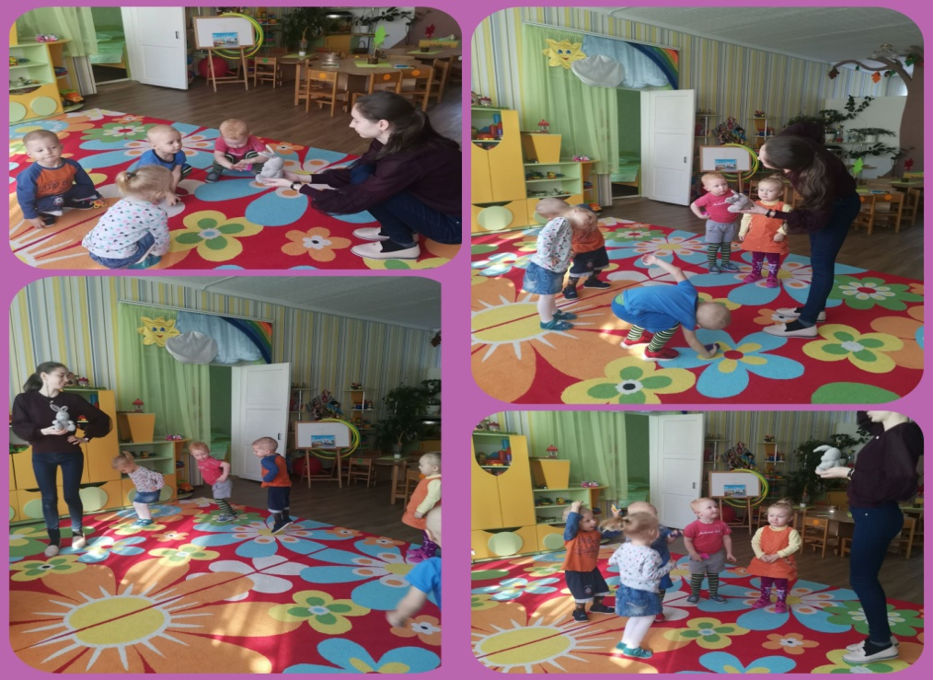
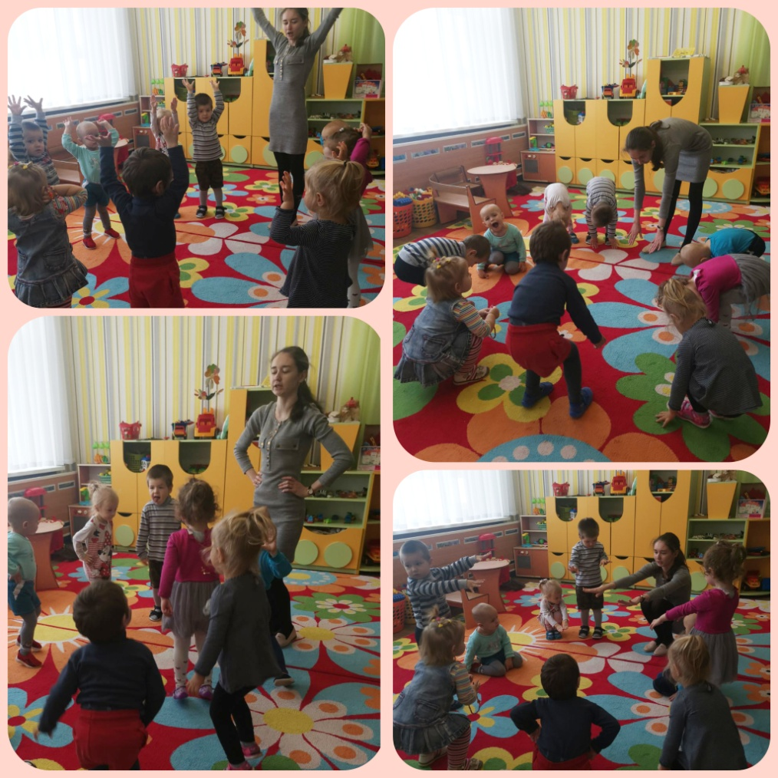
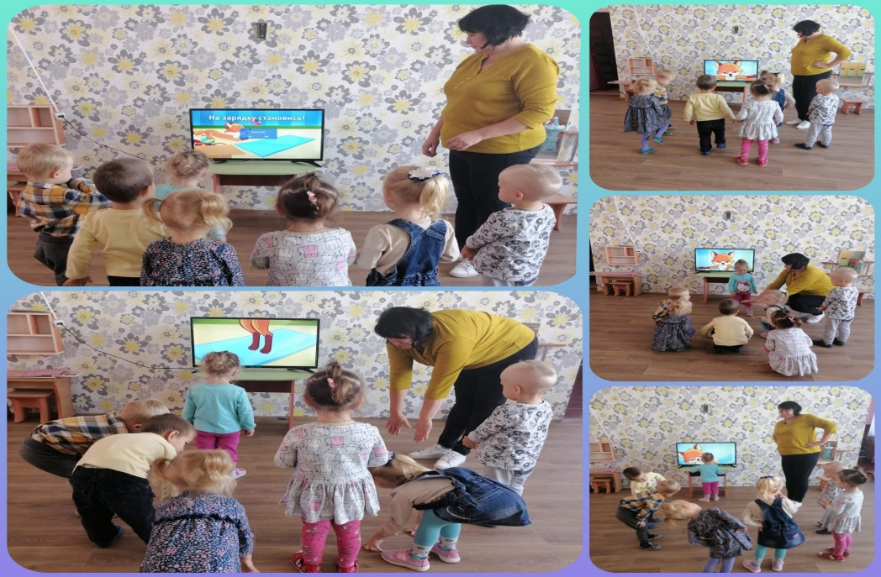
Ранкова гімнастика

Slide 5
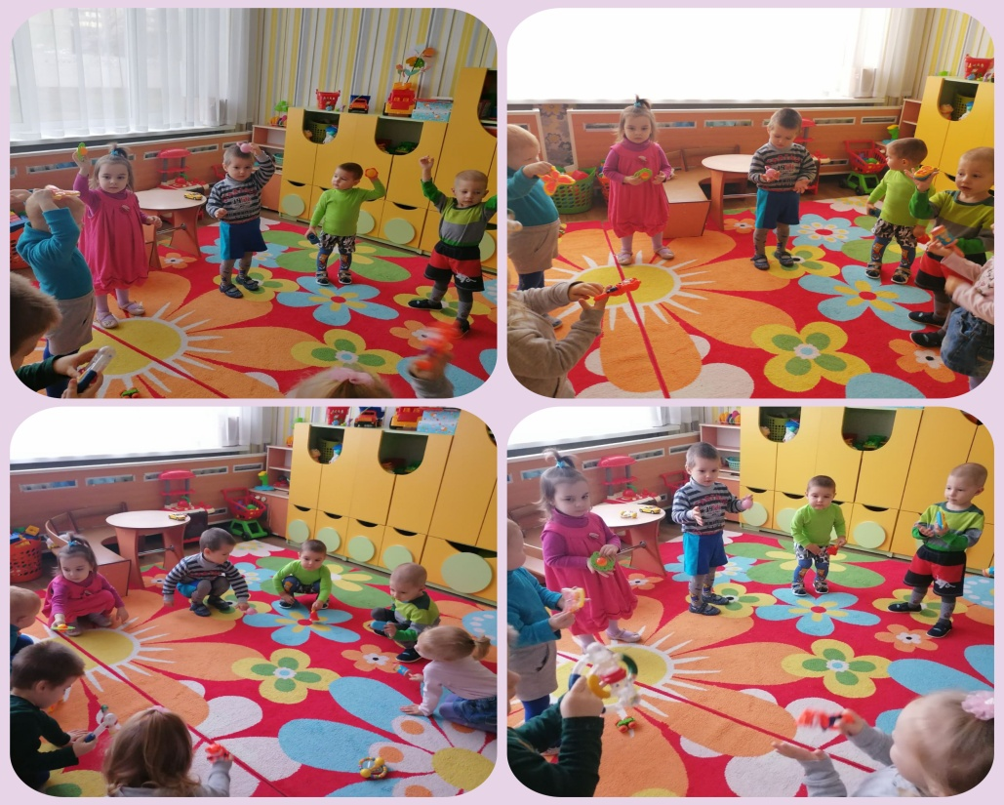
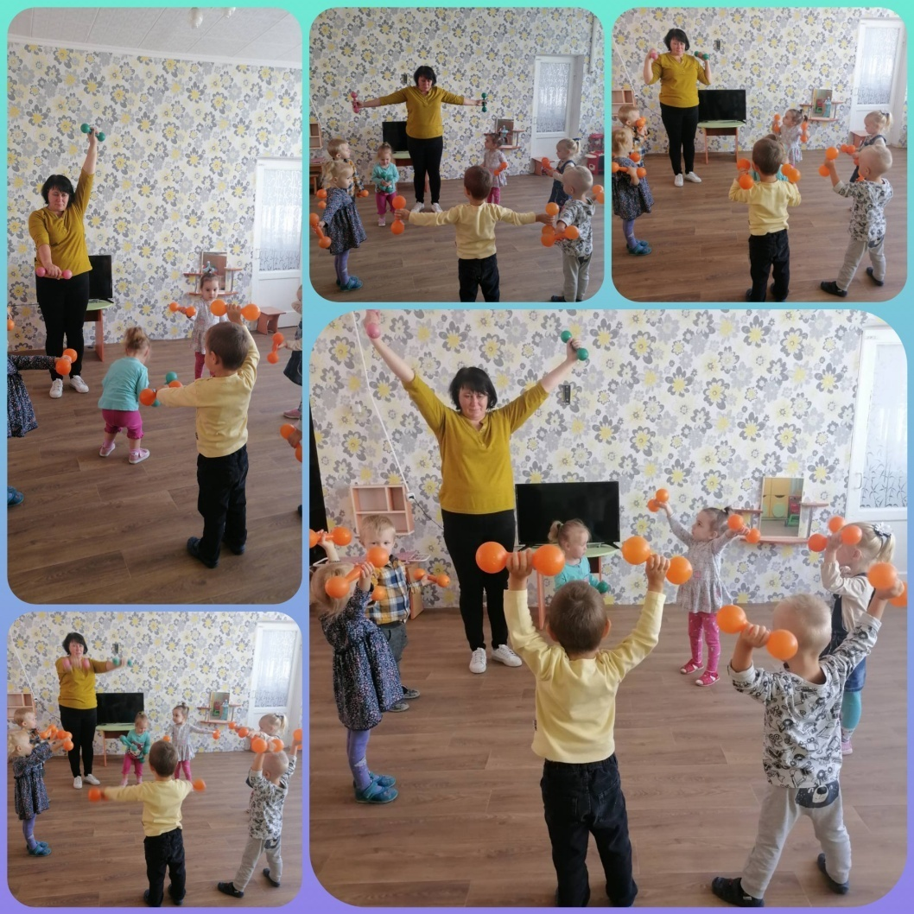
Ранкова гімнастика з предметами

Slide 6
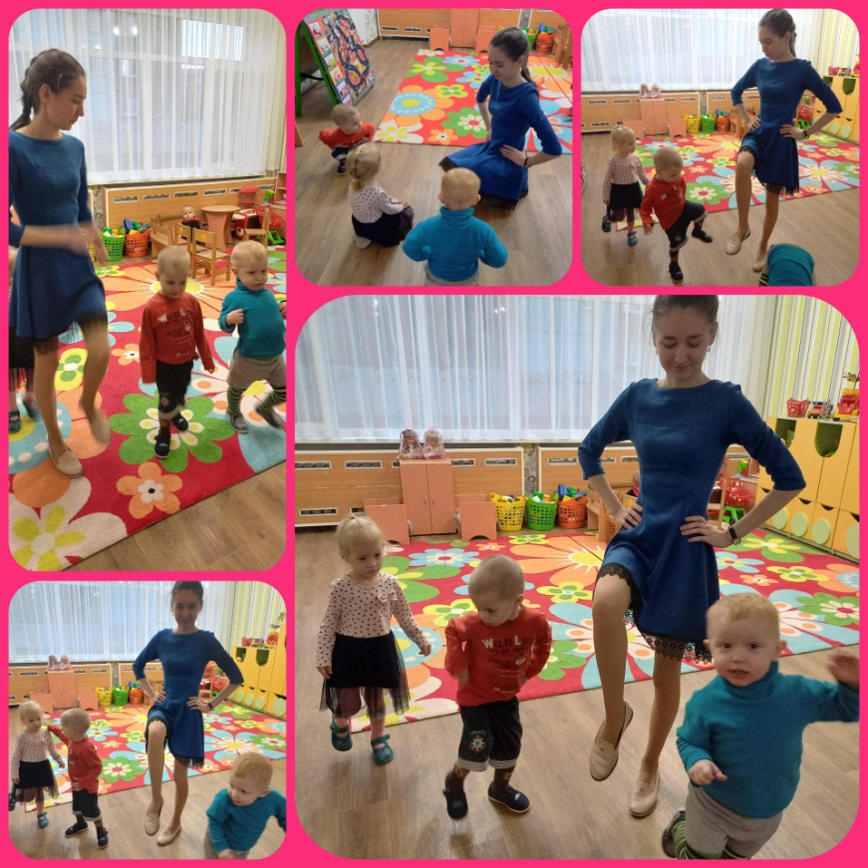
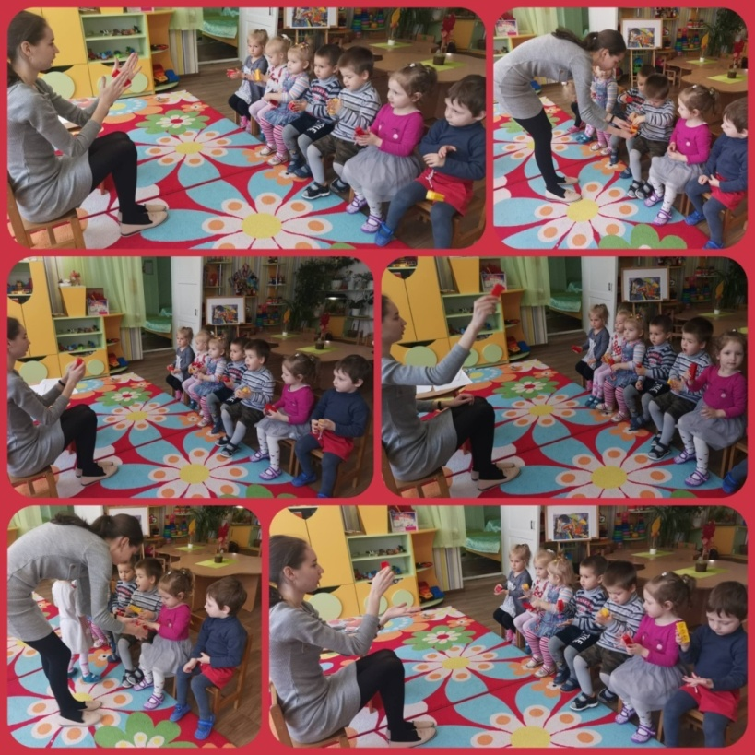
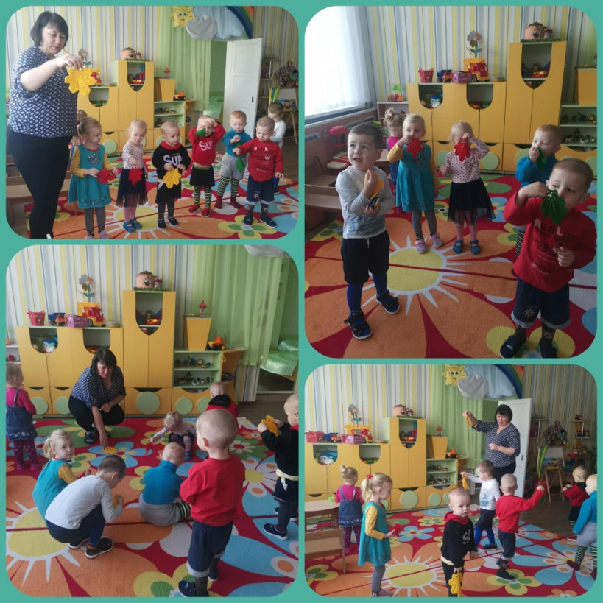
“Оздоровчі хвилинки” під час переривів між заняттями

Slide 7
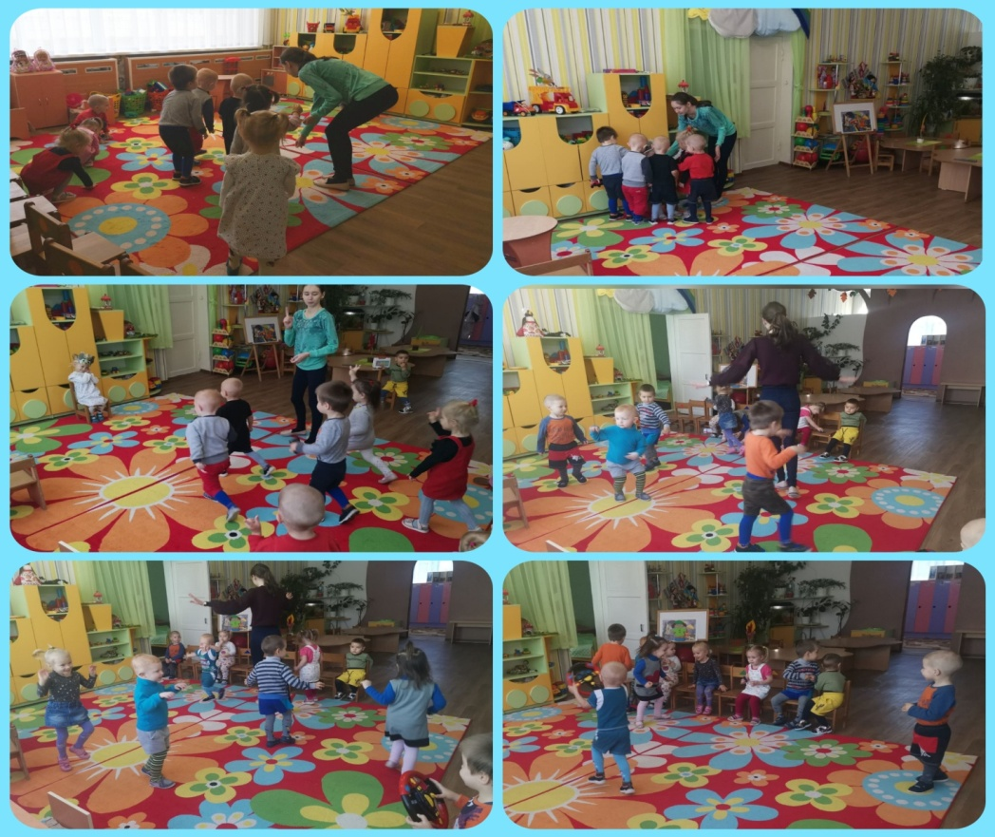
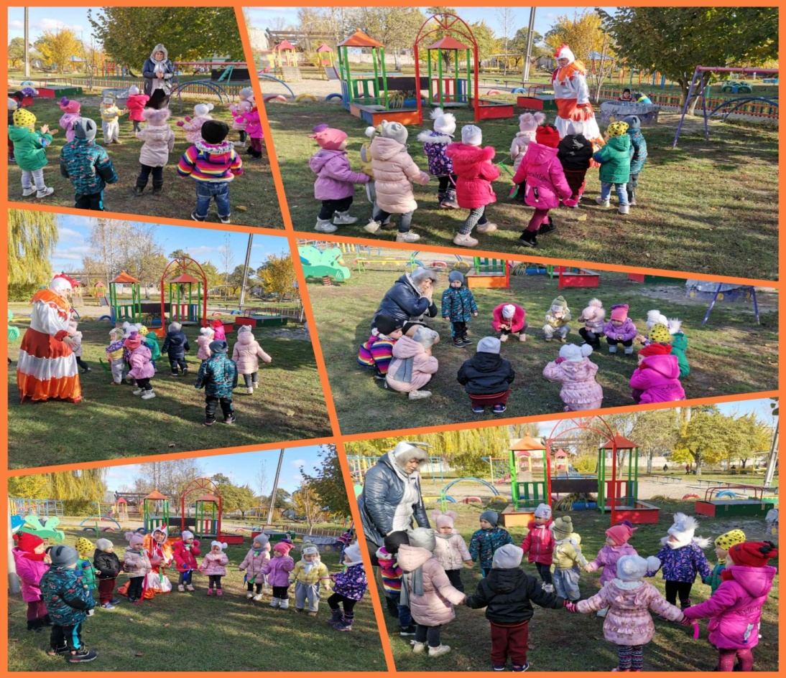
Рухливі ігри

Slide 8
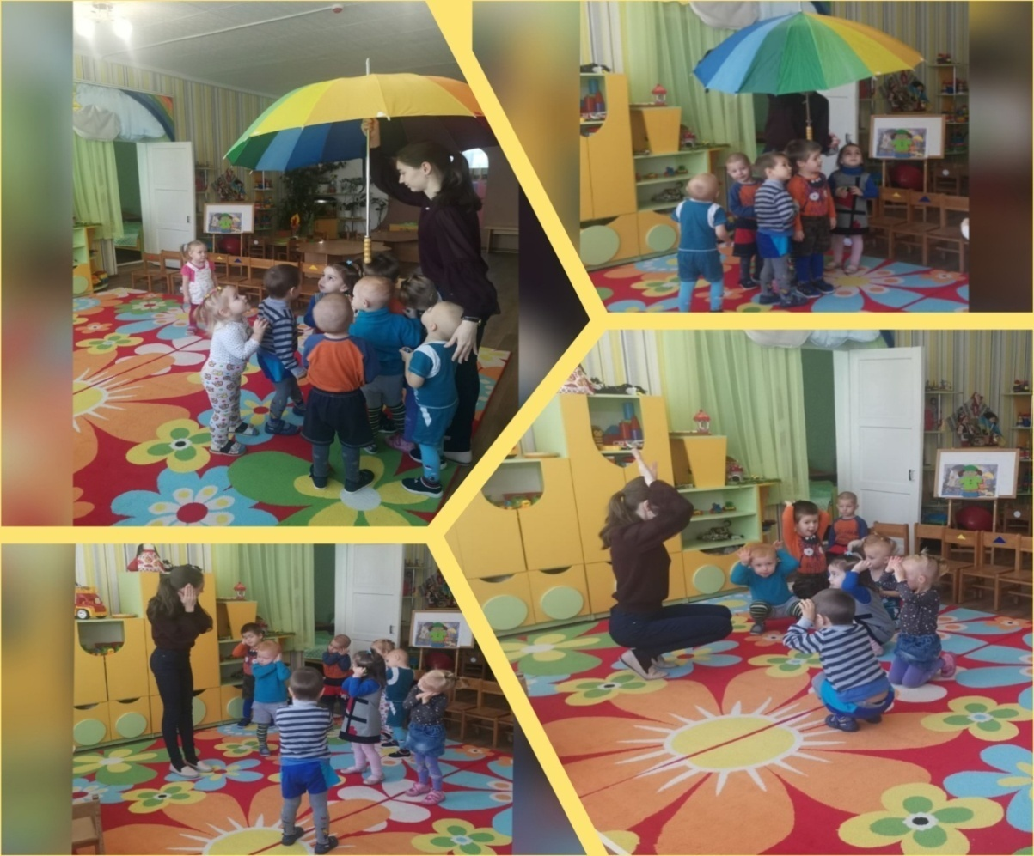
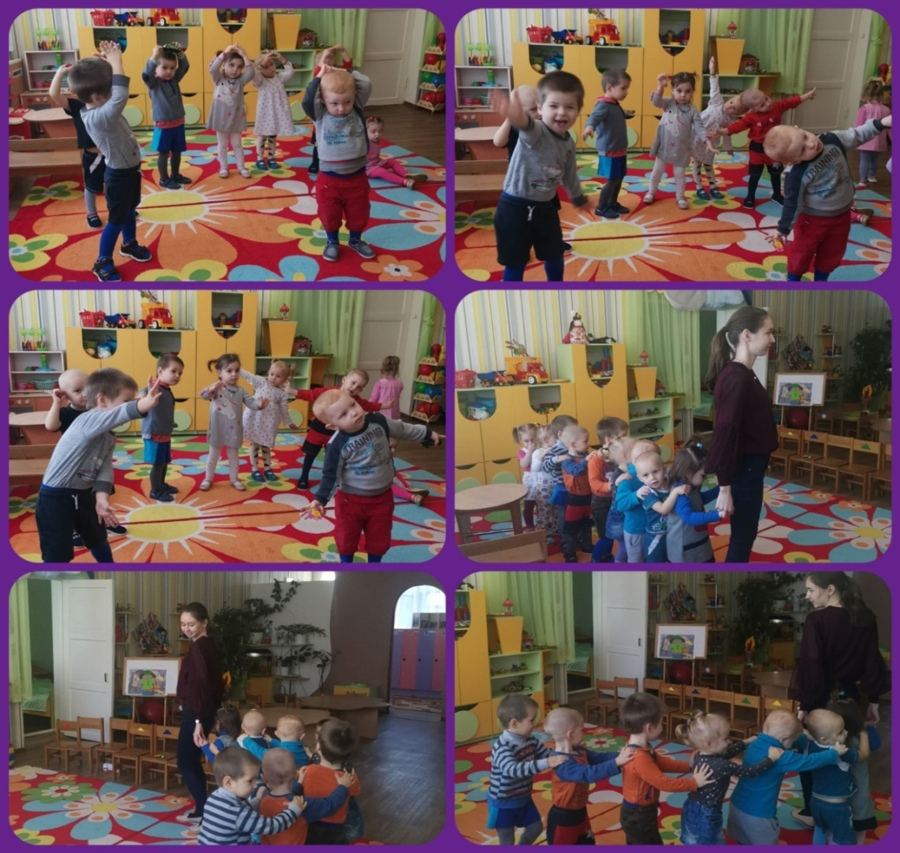
Рухливі ігри

Slide 9
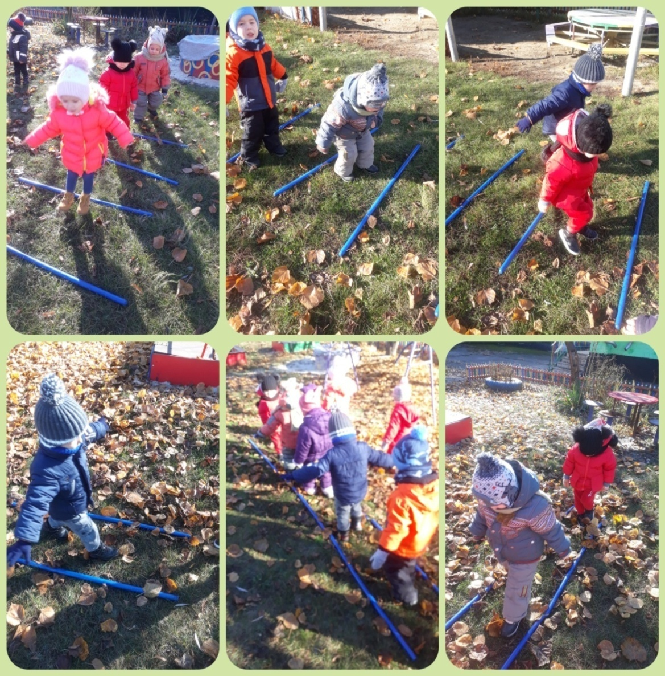
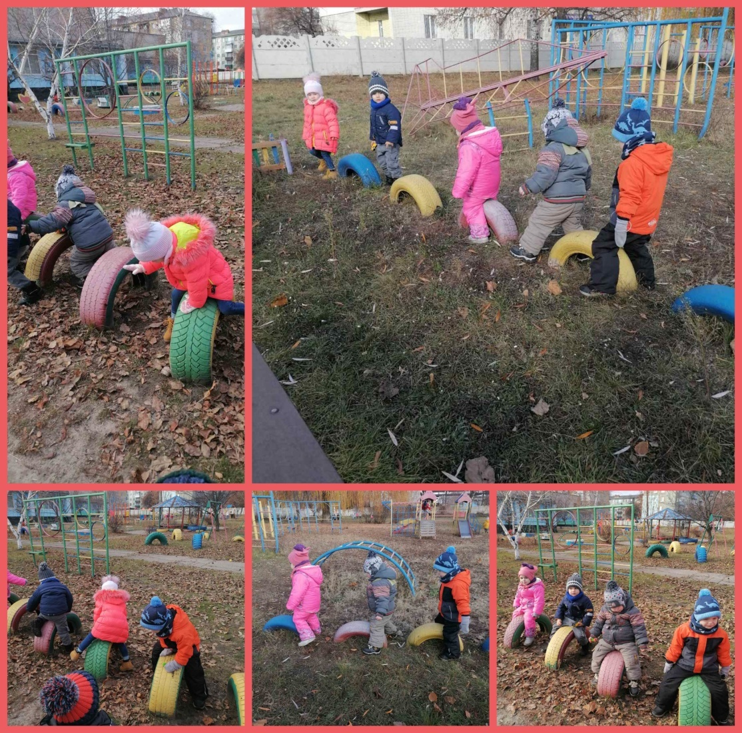
Фізкультура на прогулянці

Slide 10
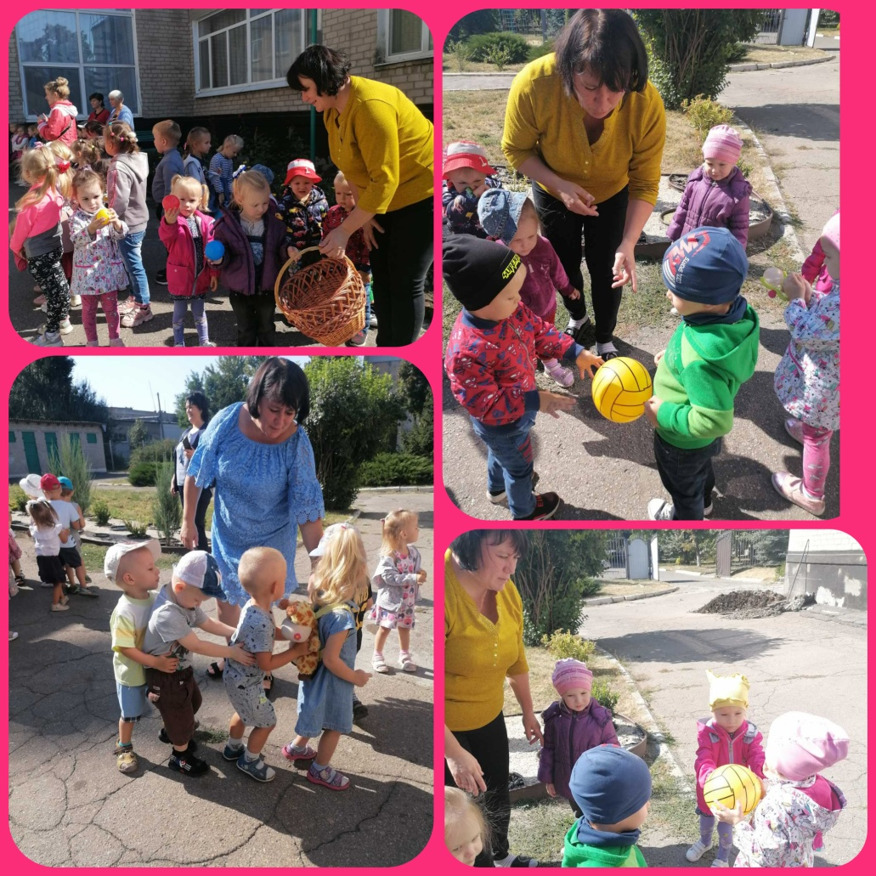
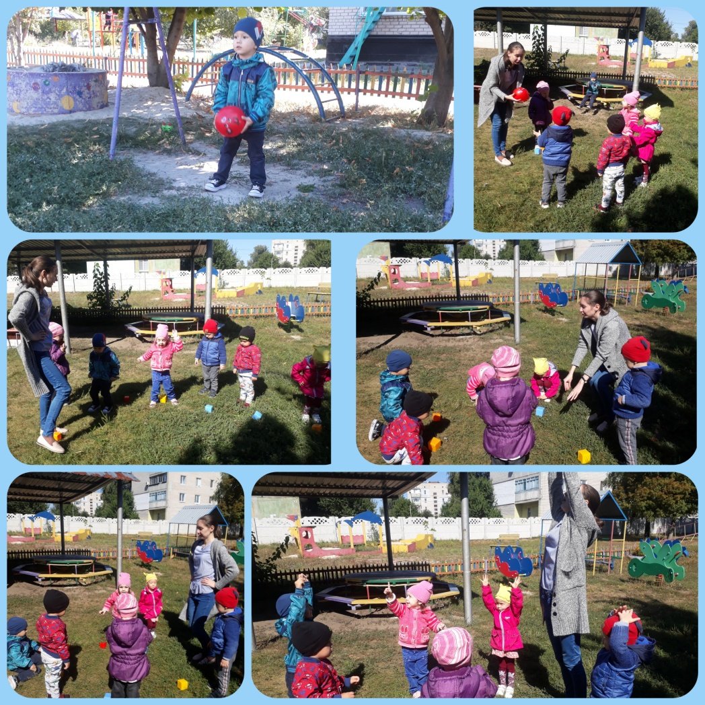
Фізкультура на прогулянці

Slide 11
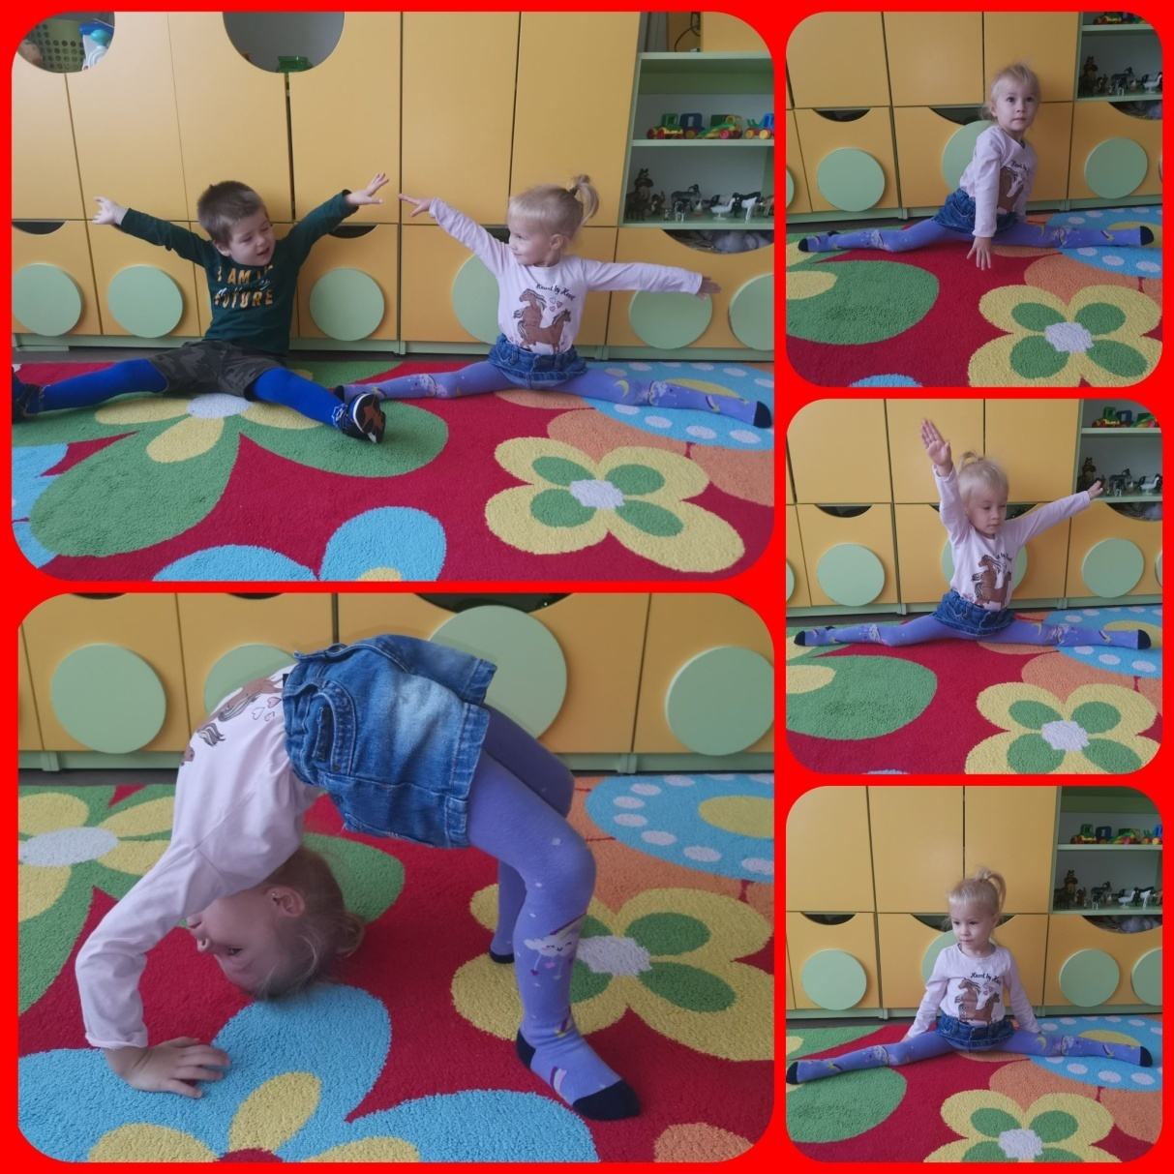
Індивідуальна робота

Slide 12
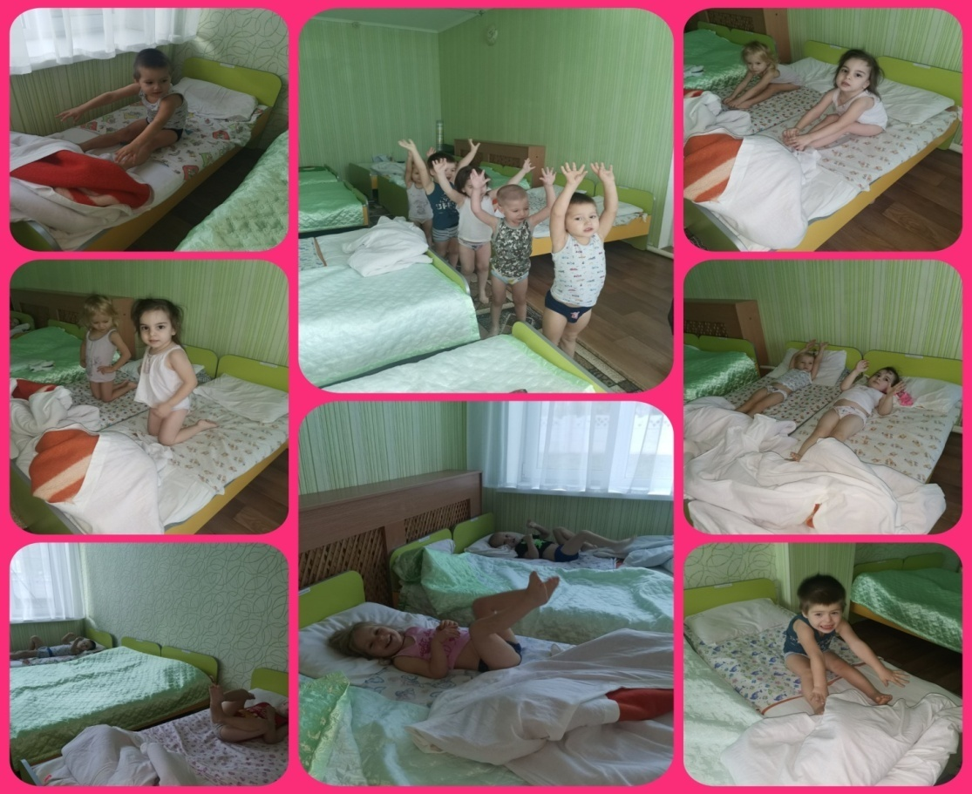
Гімнастика пробудження після денного сну в сполученні з повітрянимим ваннами

Slide 13
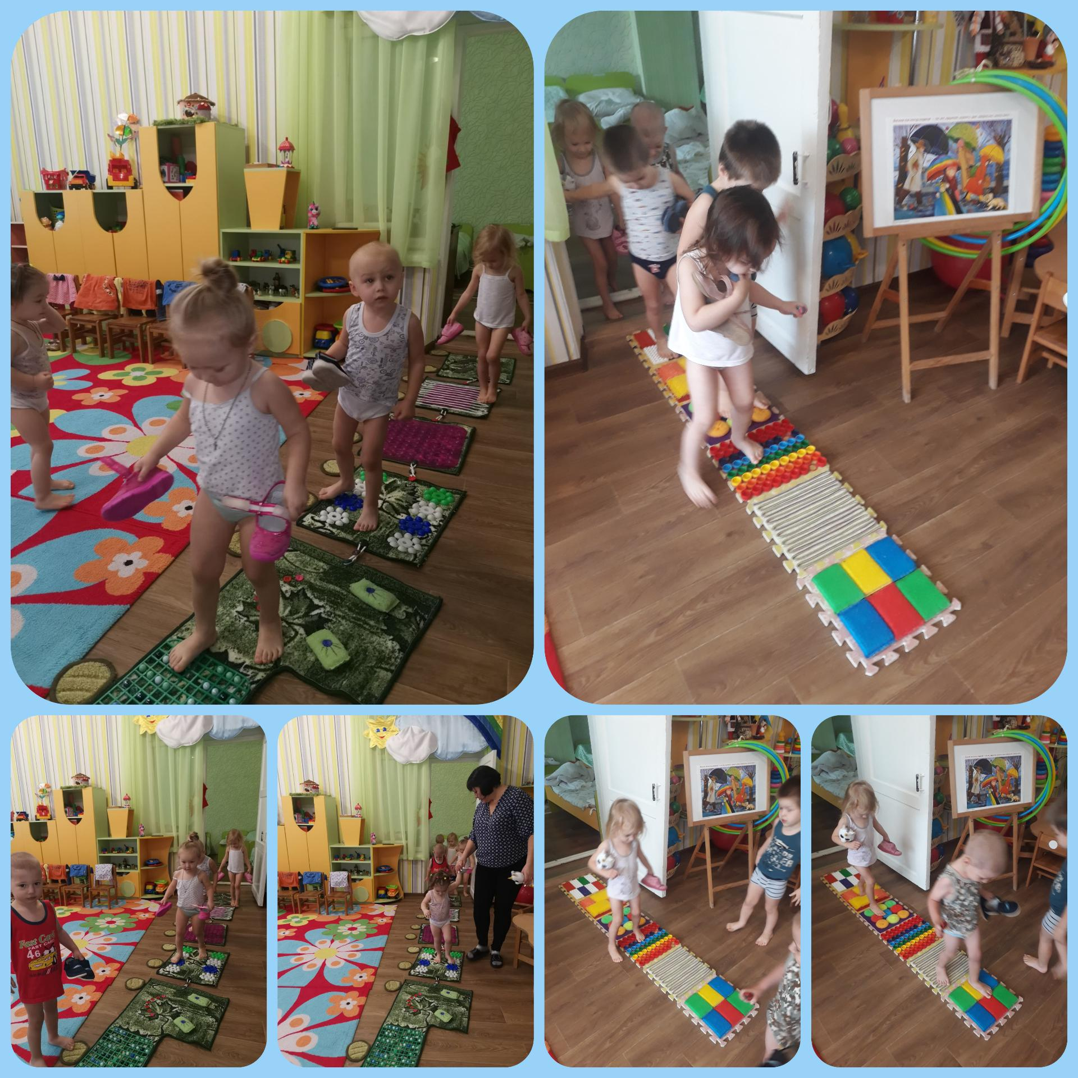
“Доріжка здоров’я”

Slide 14
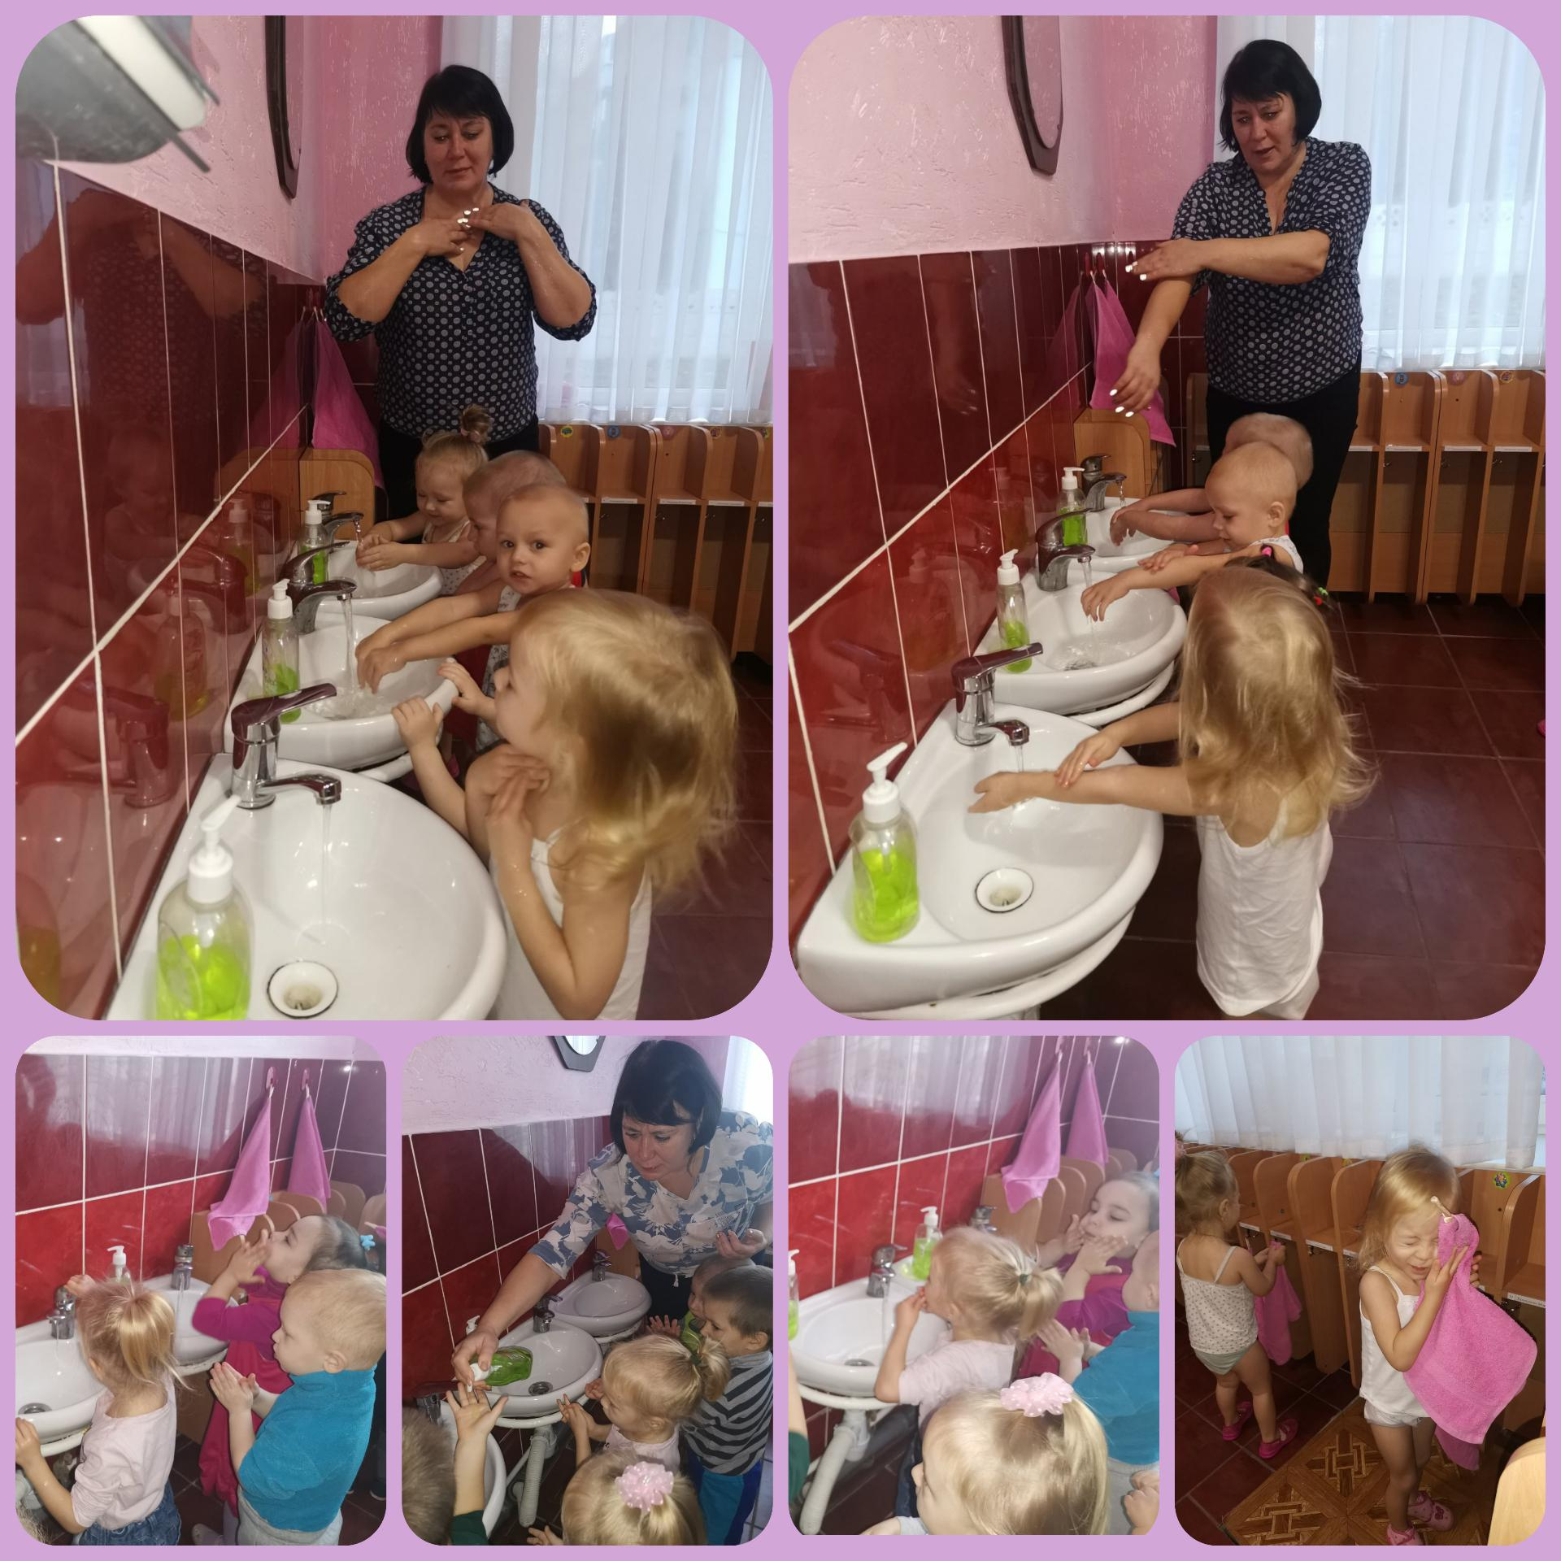
Загартування

Slide 15
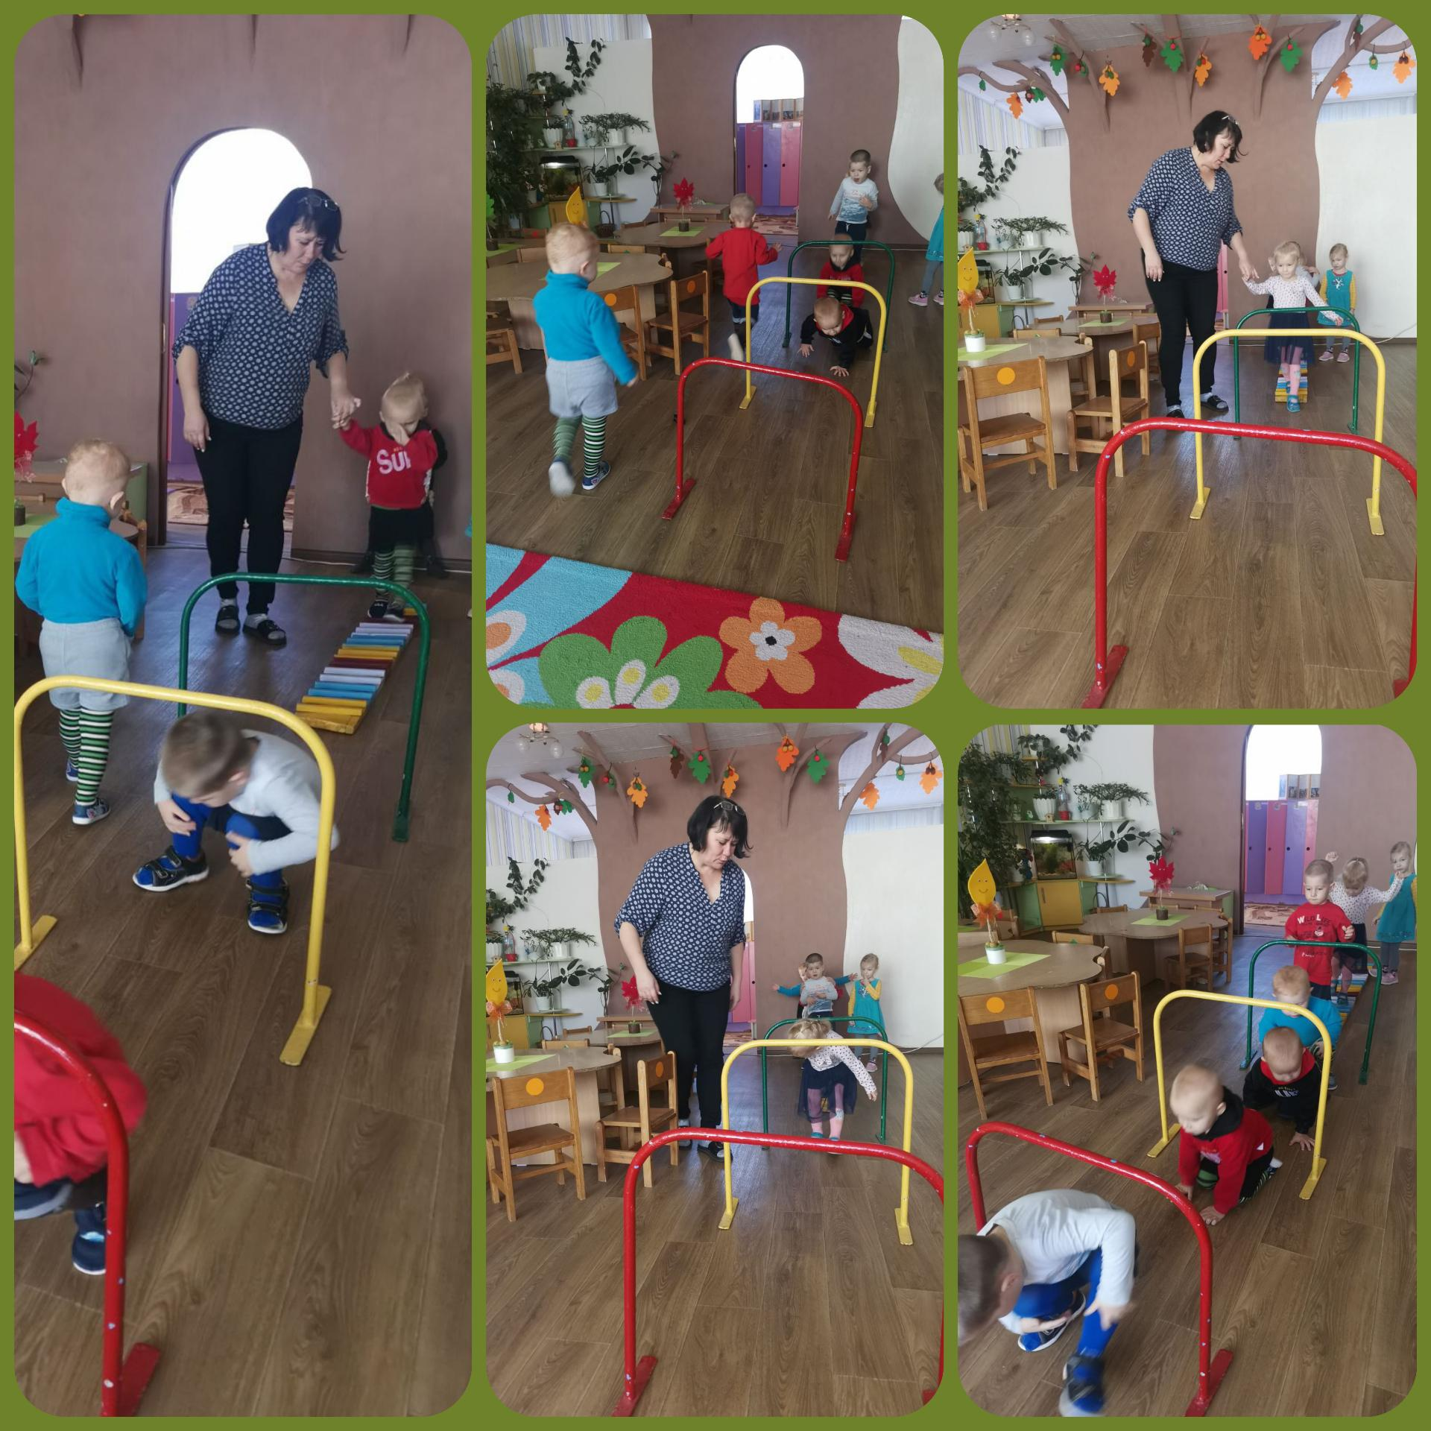
Фізкультурне заняття

Slide 16
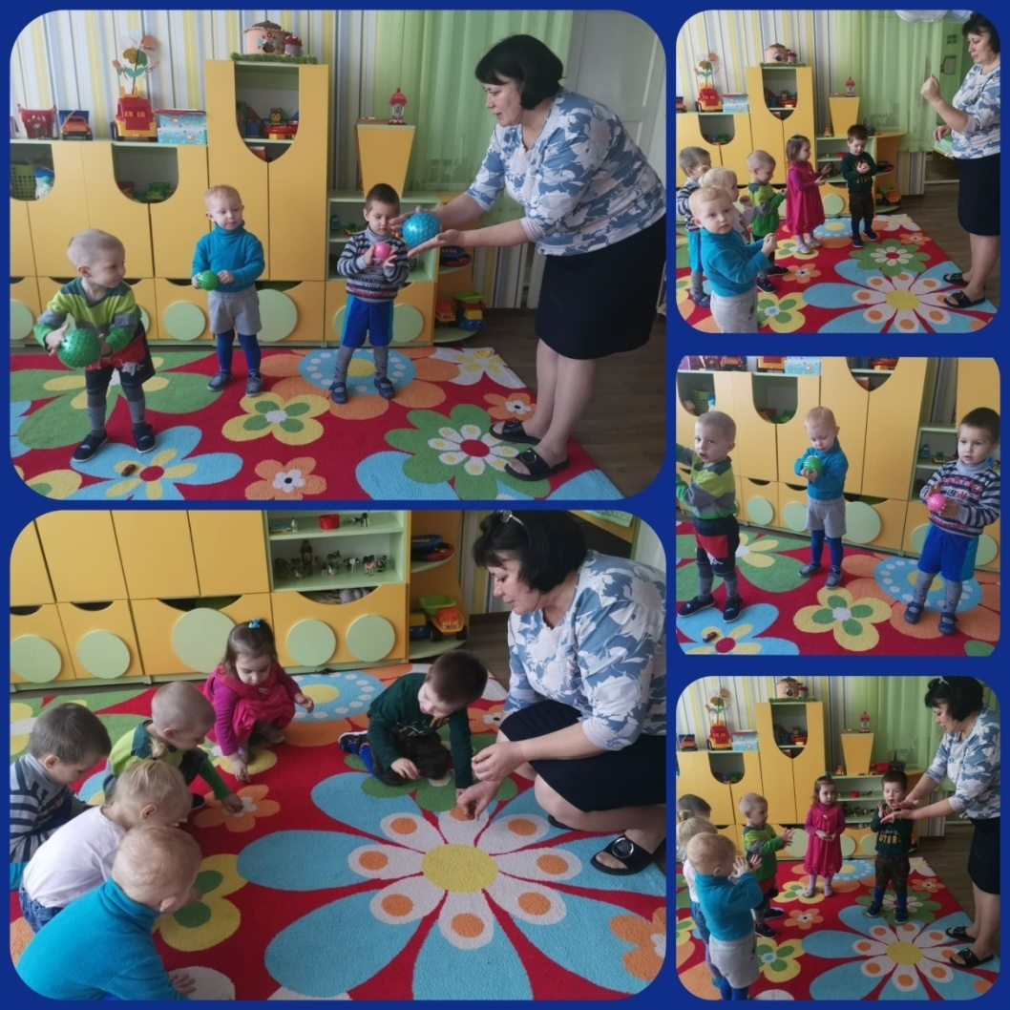
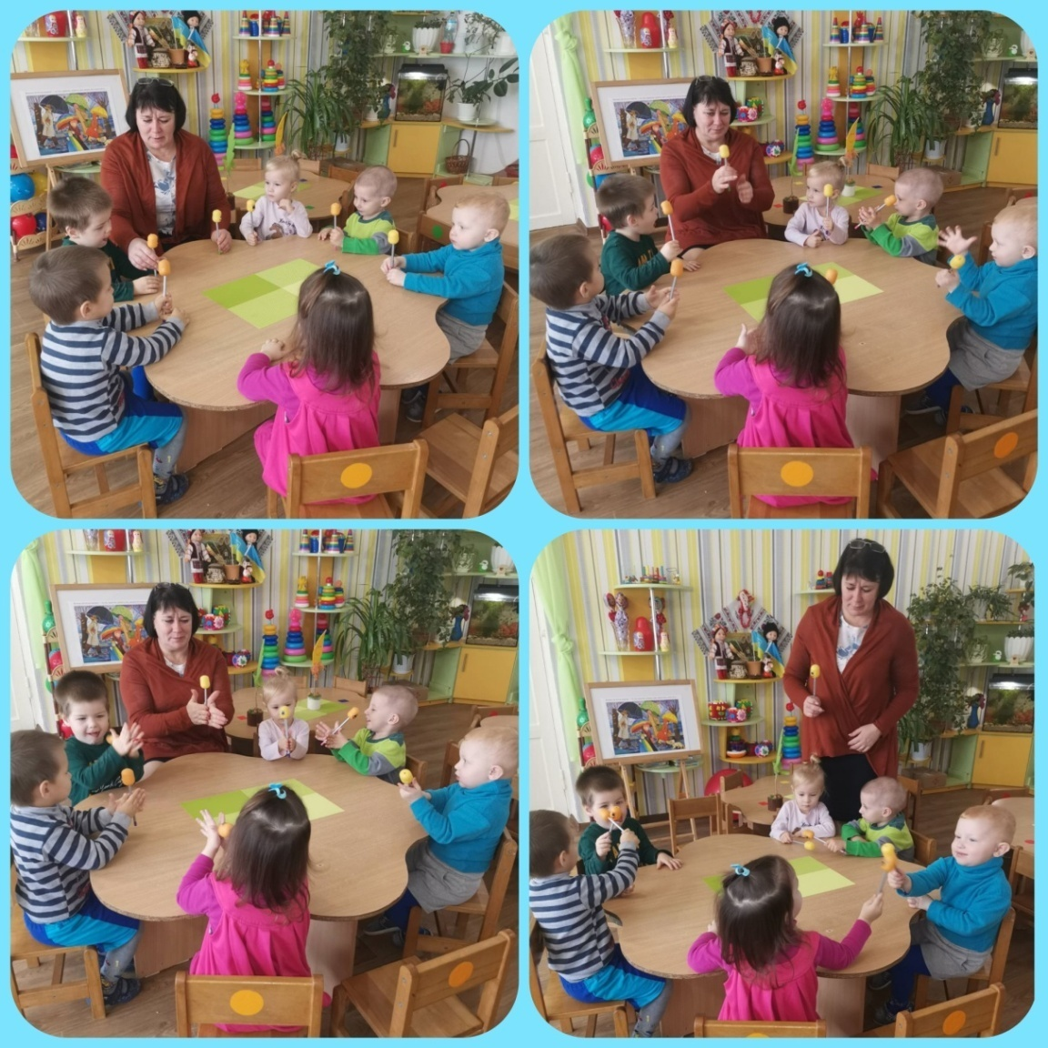
Вправи для розвитку дрібної моторики

Slide 17
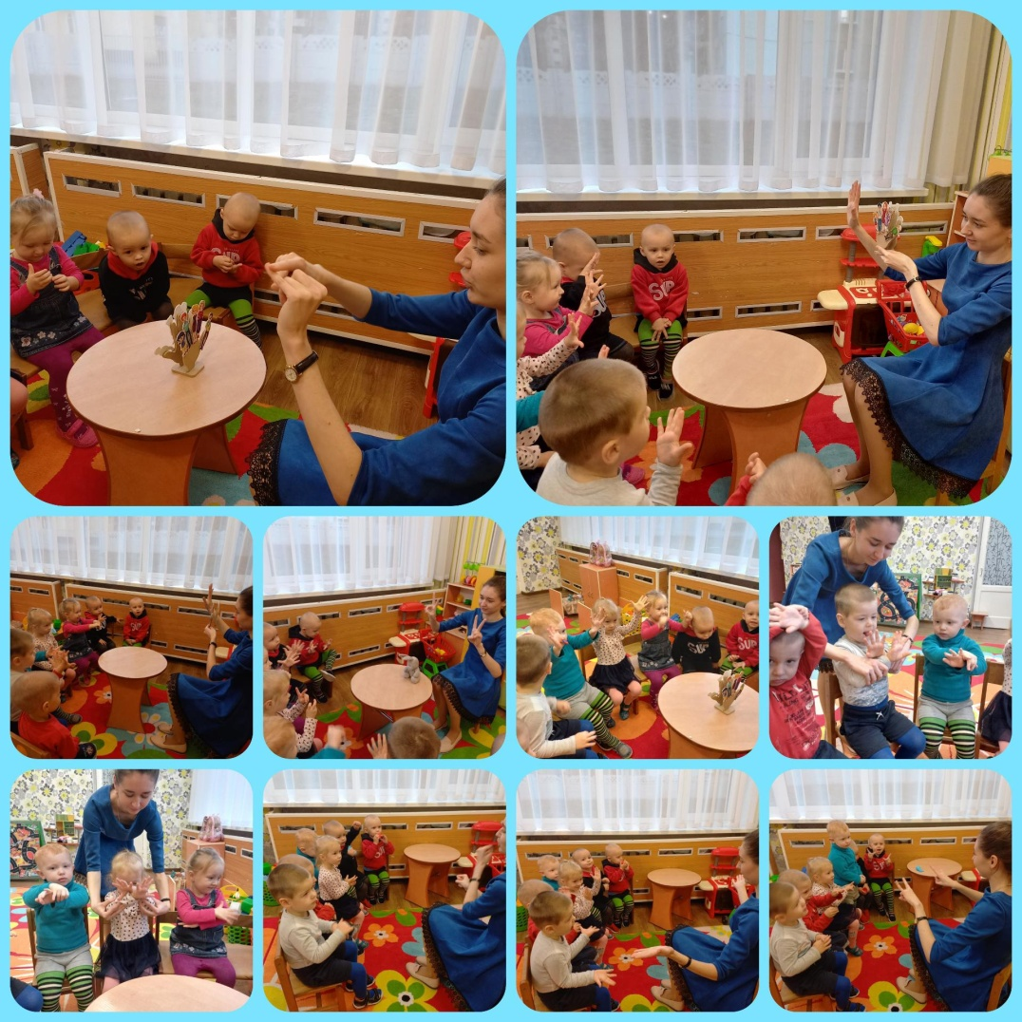
Пальчикові ігри

Slide 18
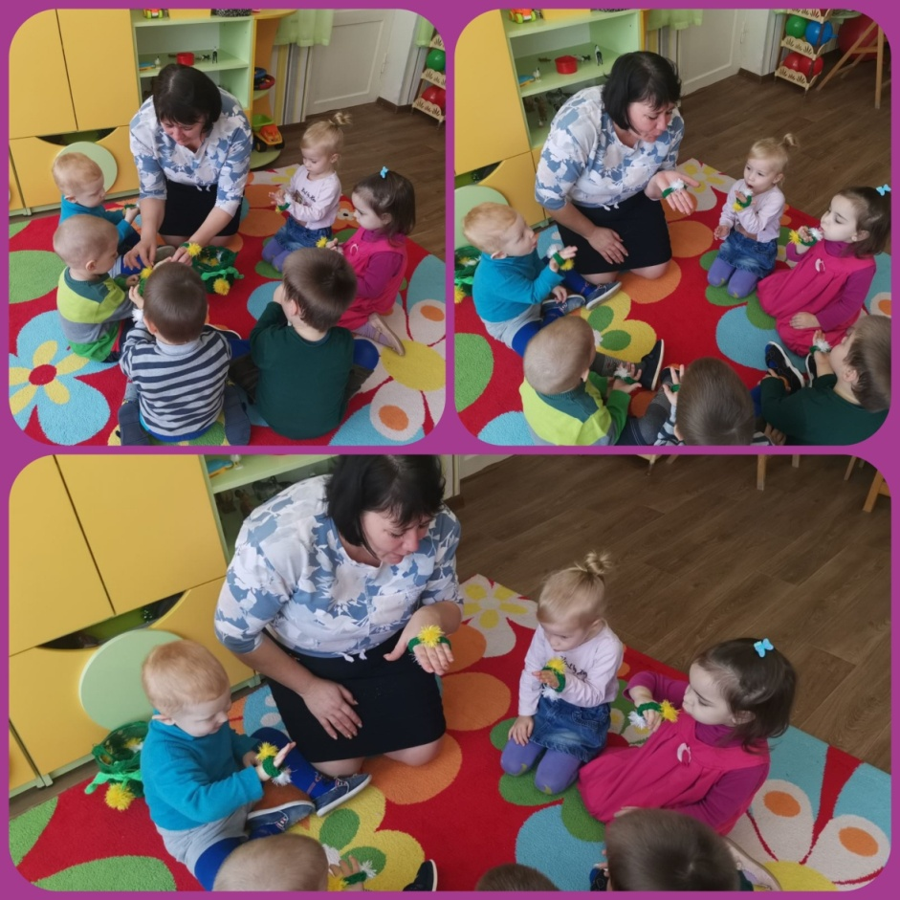
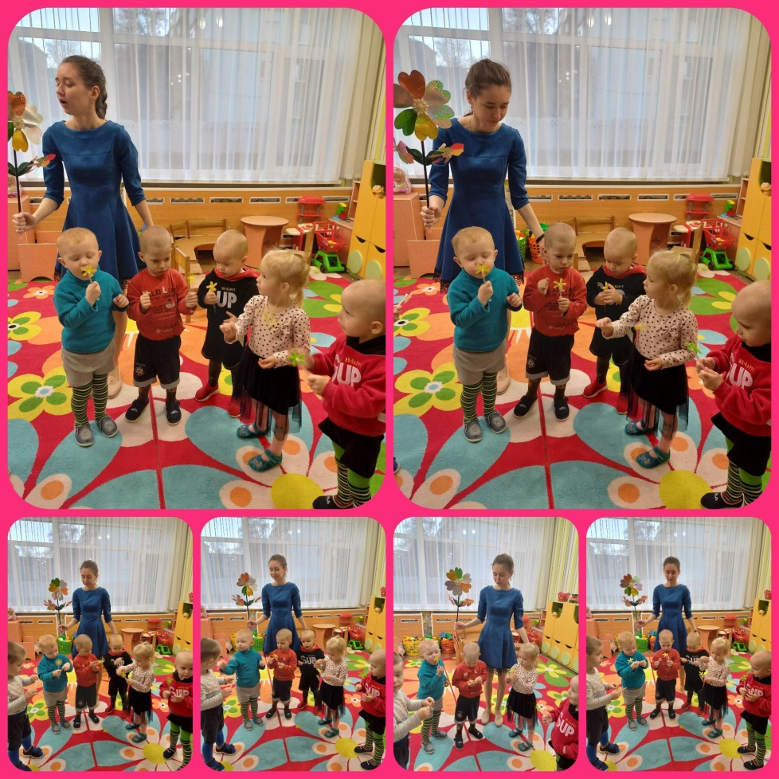
Дихальна гімнастика

Slide 19
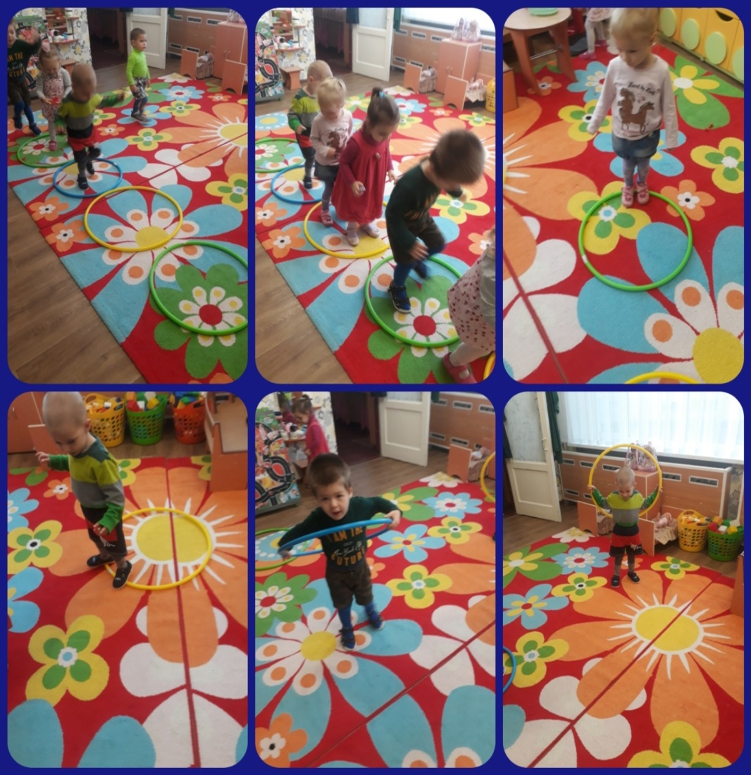
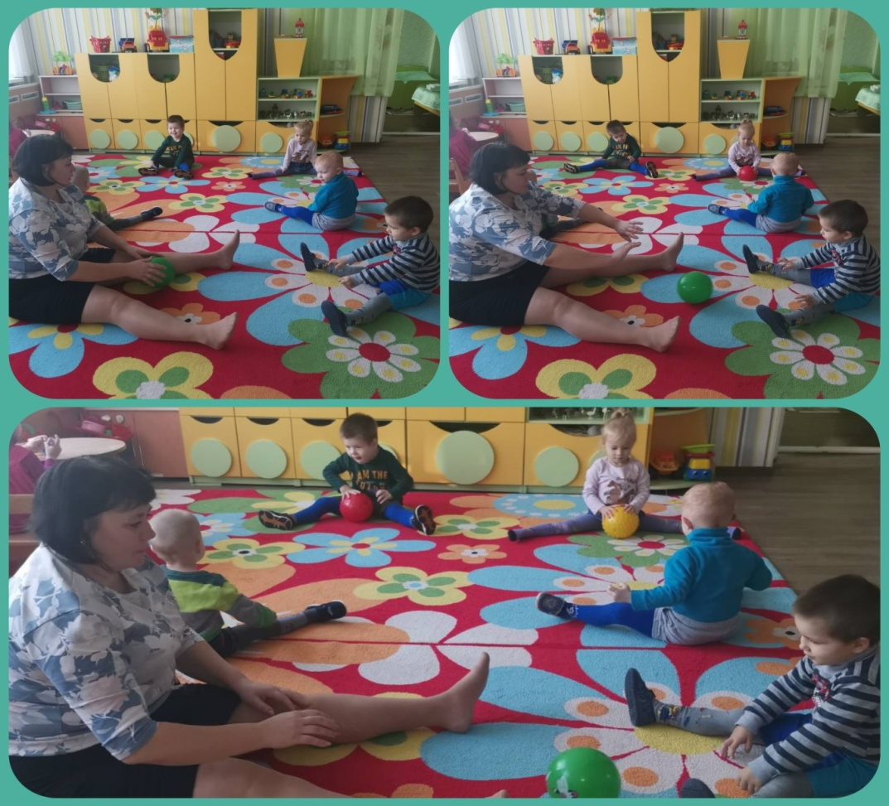
Самостійна рухова діяльність

Slide 20
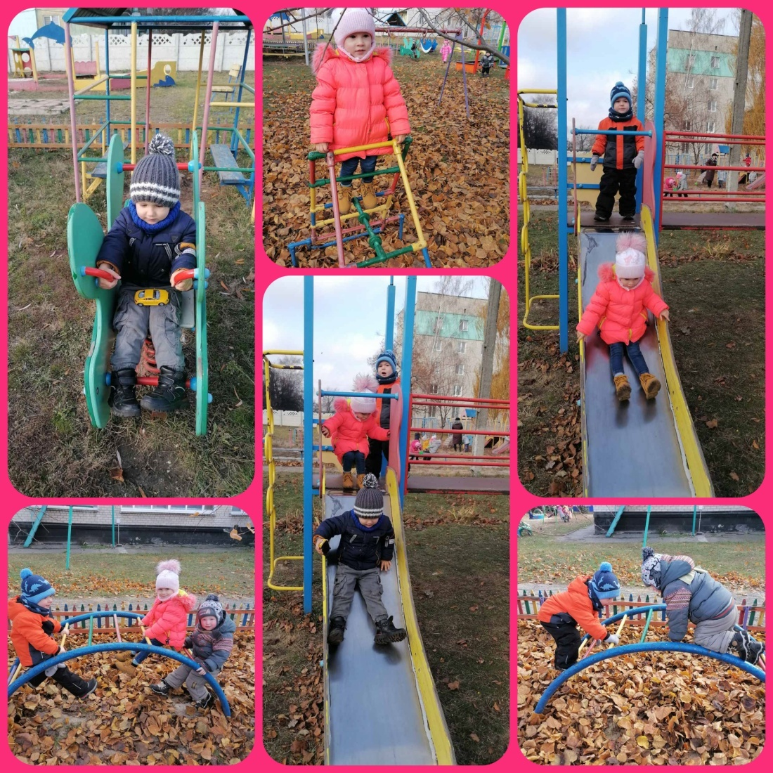
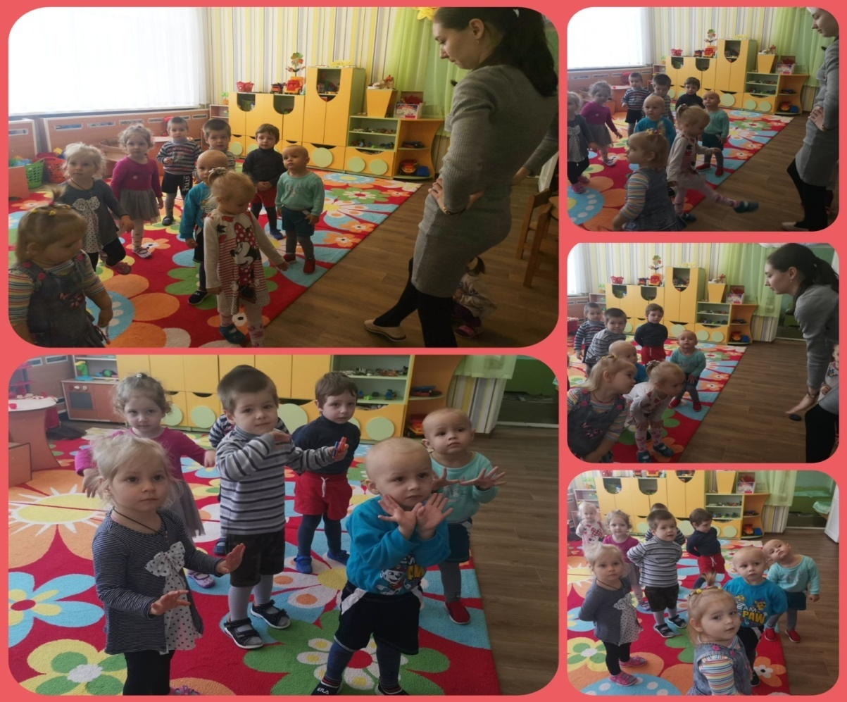
Самостійна рухова діяльність

Slide 21
Здоров’я дитини – це гармонійний розвиток усіх її фізіологічних систем, насамперед, серцево-судинної, дихальної, нервової, опорно-рухового апарату. А запорукою здоров’я є його оптимальна, правильно організована рухова актитвність.

Slide 22
Дякуємо за увагу!

